Slide 1
Vi finns i bakgrunden – så vården kan stå i centrum.

Slide 2

Agenda informationsmöte 28/1 2026
Inledning
Presentation nya medarbetare
Upphandlingsinformation
Varuförsörjningens hemsida
Allmän information
Besparingar
Frågor

Slide 3

Nya medarbetare
Niklas Håkanson
Internationell Upphandlare
Varuförsörjningen
Inköps- och logistikavdelningen
Tel: 018-617 44 96
Mobil: +46-72 237 08 31
Louise Bylund
Upphandlare
Varuförsörjningen
Inköps- och logistikavdelningen
Tel: 018-617 44 32
Mobil: +46-72 237 53 82

Slide 4
Delta i upphandling – Terapeutisk aferesutrustning
Vi söker (välkomnar) deltagare från följande verksamheter:
Klinisk immunologi och transfusionsmedicin/ blodcentralen
Dialys
Aferes
Medicinteknik / IT
Individer vi söker:
Biomedicinska analytiker
Dialyssjuksköterskor
Undersköterskor
Läkare/medicinskt ansvariga
Medicinsktekniska ingenjörer / IT-ansvariga

Slide 5
Delta i upphandling – Terapeutisk aferesutrustning
Preliminär tidsplan:
Startmöte planeras ske under våren, mars.
Kravmöten sker under april-augusti.
Utvärdering- och testperiod är planerad hösten, fram till årsskiftet, beroende på omfattningen av testerna.
Avtalsstart april 2027.
Upphandlare:
Russol Abushaia
072 204 83 24
russol.abushaia@varuforsorjningen.se

Slide 6
Delta i upphandling – Intervention kärl, kateterburen
Vi söker (välkomnar) deltagare med expertis och erfarenhet inom kärlkirurgisk intervention och interventionell radiologi.
Individer vi söker:
Läkare
Röntgensjuksköterska
Överläkare
Radiolog
Specialistsjuksköterska
Kvalifikationer:
Bred erfarenhet och gedigen kunskap inom området.
Daglig användning av materialet som upphandlas.
Kännedom om vilka material som används och i vilka mängder.
Förmåga att samarbeta väl med andra i teamet och arbeta objektivt med fokus på helheten för de fem regionerna.
Mandat att ta beslut om upphandlingen för den egna verksamheten.

Slide 7
Delta i upphandling – Intervention kärl, kateterburen
Preliminär tidsplan:
Startmöte planeras ske under våren, mars.
Kravmöten sker under april-augusti.
Utvärdering- och testperiod är planerad hösten, fram till årsskiftet, beroende på omfattningen av testerna.
Avtalsstart april 2027.
Upphandlare:
Louise Bylund
072 237 53 82
louise.bylund@regionuppsala.se

Slide 8
Delta i upphandling – Etiketter special
Specialetiketter, inklusive kundanpassade etiketter utformade för specifika märknings-, spårnings- och identifieringsbehov i olika verksamheter.
Upphandlare:
Michelle Acar
018 611 99 76
michelle.acar@regionuppsala.se

Slide 9

Information om nya hemsidan
Lansering 26/11
Från projektet till förvaltning
Full fart av buggrättningar och vidareutveckling!
Vi åtgärdar problem med sökfunktionen
Tack för synpunkter och information om fel!
E-post: upphandling@varuforsorjningen.se

Slide 10
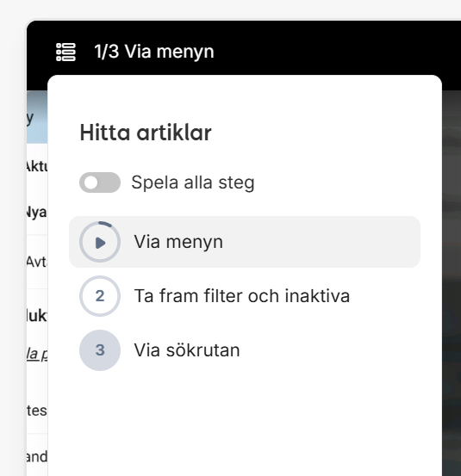
Hemsidans funktioner på film:
Hitta avtalsgrupper (1 film)
https://regionuppsala.infocaption.com/5375.guide
Hitta produkter (3 filmer)
https://regionuppsala.infocaption.com/5376.guide
Via menyn
Ta fram filter & hitta inaktiva produkter
Via sökrutan

Slide 11
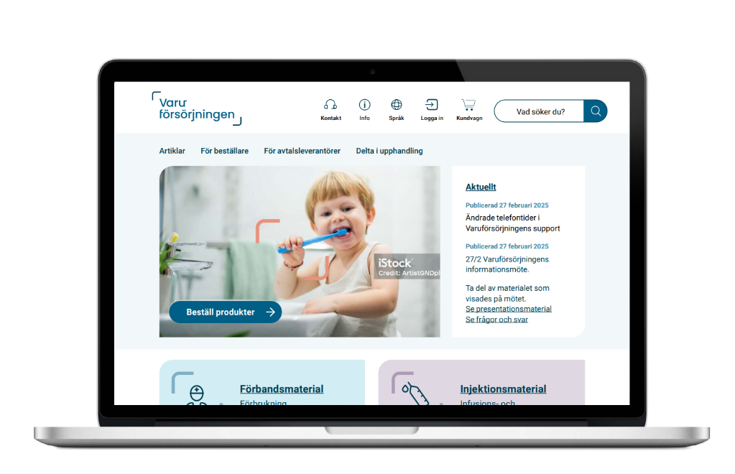
DEMO AV NYA HEMSIDAN

Slide 12

Prissänkning tandvård Straumann
Tiotandvård är en ny svensk tandvårdsreform som gäller från 1 januari 2026, där personer som är 67 år eller äldre (eller fyller 67 under 2026) betalar endast 10 % av referenspriset för nödvändig tandvård, medan staten subventionerar 90 %.
Som en följd av detta har Straumann sänkt priserna på alla dentala implantat med 20-25%.

Slide 13
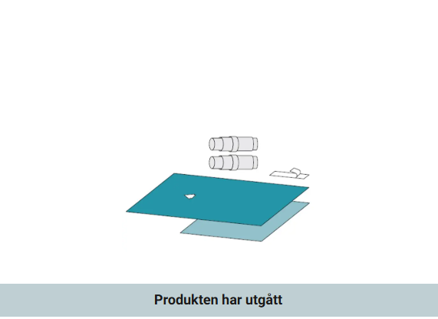
Allmän information
Dentalset Lakan Artnr: 55405
Dentalset från Barrier har utgått och det finns ingen ersättning.
Vi ser just nu över vad som ingår i setet och om man kan köpa allt separat.
Undersöker också om vi kan få en offert på detta set igen.

Slide 14



Sondnäringar och kosttillägg
Fresubin 2 Kcal Drink Blandade Smaker
Fresubin 2 Kcal Creme Blandade Smaker
De blandade flaken är inte upphandlade, trots det beställs det väldigt många.
Övriga Fresubin 2 Kcal Drink och 2Kcal Creme finns på avtal.
Notes:
Byt bild i exempelbilden:
Högerklicka på bilden och välj Ändra bild / Från en fil
Flytta fokusklamrarna så de ramar in något i din nya bild
Alternativt tar du bort dem

Slide 15
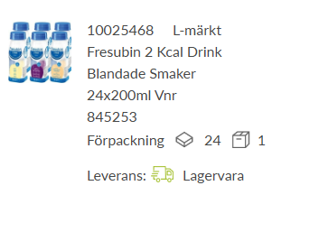
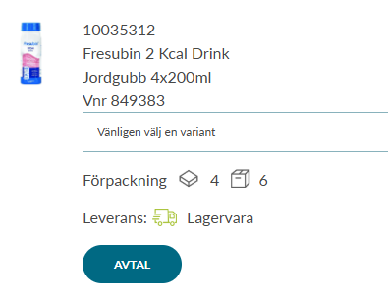

Kolla efter Avtalsmarkeringen i Mediqportalen
De produkter som är avtalade är markerade med Avtal..
Det skiljer mycket i pris mellan de som är avtalade och de som inte är det.
Notes:
Byt bild i exempelbilden:
Högerklicka på bilden och välj Ändra bild / Från en fil
Flytta fokusklamrarna så de ramar in något i din nya bild
Alternativt tar du bort dem

Slide 16
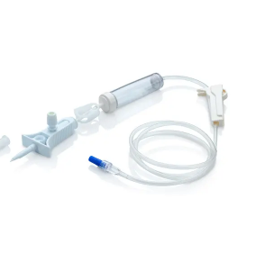
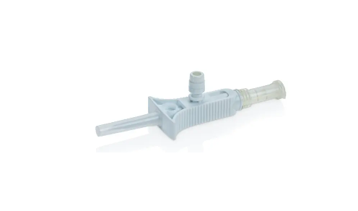
Restnotering Chemfort blandningsaggregat 180 cm, artikelnr 61908
Leveransförsening, beräknas pågå 6-8 veckor.
Förslag till ersättning: Chemfort blandningsadapter för injection och infusion med spike, artikelnr 61909

Slide 17
Besparingar – pilotprojekt
Syftet med pilotprojektet var undersöka om leverantörer fakturerar enligt avtalat pris vid manuella beställningar av förbrukningsmaterial.
Granskat fakturor manuellt och kontrollerat fakturerat pris.
Projektet avgränsades till en avdelning och fakturorna som studerades var om en period på 10 månader (202501-10). Fokus låg på leverantörer med högst fakturerat belopp.
Enbart studerat beställningar lagda utanför inköpssystemet.
Bristfällig data i fakturorna medförde svårigheter att hänföra dessa till aktuell avdelning.

Slide 18
Andel manuella inköp mot inköp via beställningssystem för analyserad avdelning

Slide 20
Prissätter leverantörerna enligt avtal?
Genomförd analys: Sammanställning av manuella inköp från avtal med syfte att se om leverantören prissatt enligt avtal (eller motsatsen).
Utfall: Av de granskade 624 manuella inköp, har 20 stycken (~3,2 %) identifierats med en differens mellan fakturerat pris och avtalat pris. Differensen uppgick till 960 180 kr (~ 4,2 %) av det granskade fakturerade beloppet). Av detta belopp var 888 476 kr redan krediterat.
I samband med piloten upptäcktes även felaktigt fakturerade belopp om 174 000 kr som inte avser perioden för avgränsningen.

Slide 21
Slutsats
För att undvika felfaktureringar på upphandlat sortiment är det lättast om dessa artiklar finns i aktuellt inköpssystem i regionen och att det främst beställs via den. Vid beställningar via mail/telefon kopplar inte alltid leverantören de inköpta artiklarna till regionens avtal och risk för felaktig prissättning uppstår.
Manuella inköp kommer med en administrativ merkostnad som är tre gånger större än vid inköp som sker via beställningssystemet.
Generell uppmaning att beställa upphandlat sortiment i respektive beställarstöd. Saknas artiklar i beställarstödet, ta kontakt med er lokala inköpsavdelning!

Slide 22
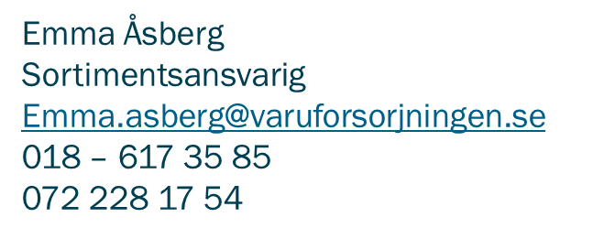

Hör gärna av er!

Slide 23

Orka reklamera!
Vi påminner om vikten av att ni orkar göra reklamationer!
Reklamationer och synpunkter - Varuförsörjningen

Slide 24

Nästa möte 25/2 kl.14

Slide 25

Frågor?

